Slide 1

2025年新高考再选科目
等级赋分办法解读

Slide 2
目
录
01
等级赋分相关介绍
02
志愿填报相关介绍

Slide 3

01
等级赋分相关介绍

Slide 4


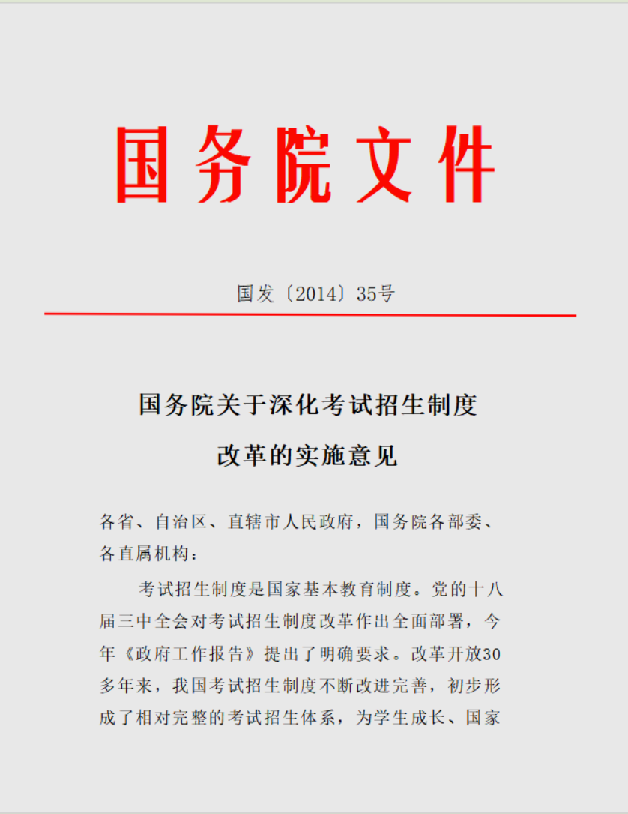
一、等级赋分办法制定的背景
考生总成绩由统一高考的语文、数学、外语3个科目成绩和高中学业水平考试3个科目成绩组成
保持统一高考的语文、数学、外语科目不变、分值不变，不分文理科
计入总成绩的高中学业水平考试科目，由考生根据报考高校要求和自身特长，在思想政治、历史、地理、物理、化学、生物等科目中自主选择

Slide 5
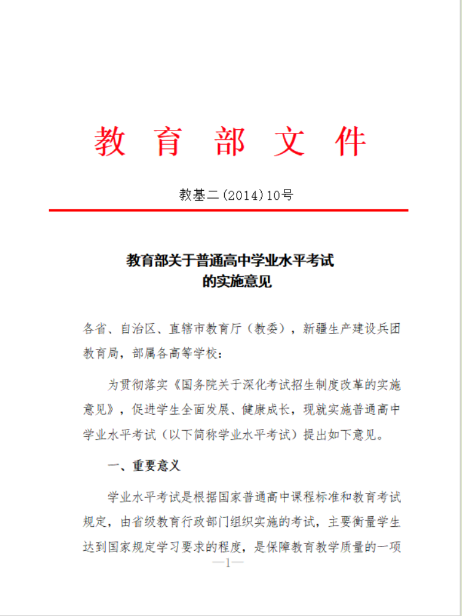
一、等级赋分办法制定的背景
五、考试成绩呈现与使用
1.考试成绩呈现方式。考试成绩以“等级”或“合格、不合格”呈现。计入高校招生录取总成绩的学业水平考试3个科目成绩以等级呈现，其他科目一般以“合格、不合格”呈现。
2.以等级呈现成绩的一般分为五个等级，位次由高到低为A、B、C、D、E。原则上各省（区、市）各等级人数所占比例依次为：A等级15%，B等级30%，C等级30%，D、E等级共25%。E等级为不合格，具体比例由各省（区、市）根据基本教学质量要求和命题情况等确定。

Slide 6
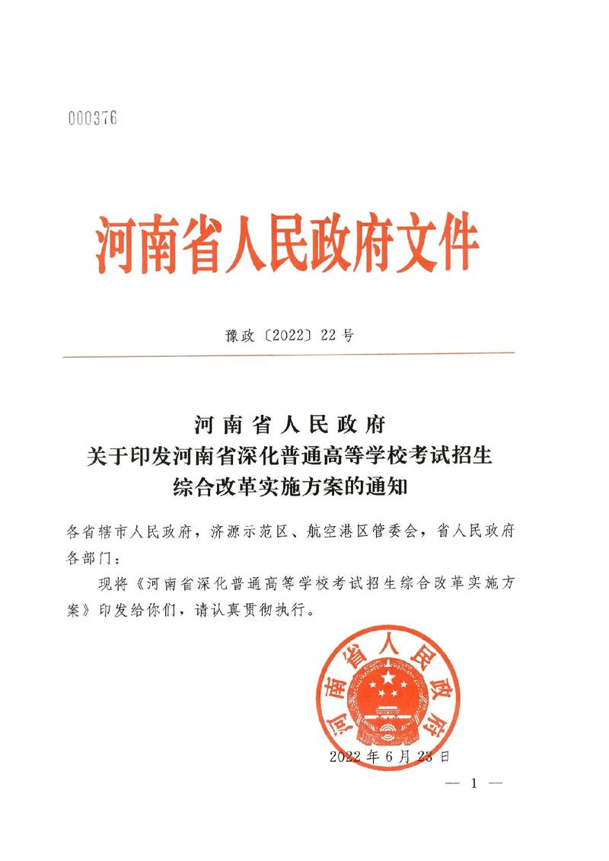
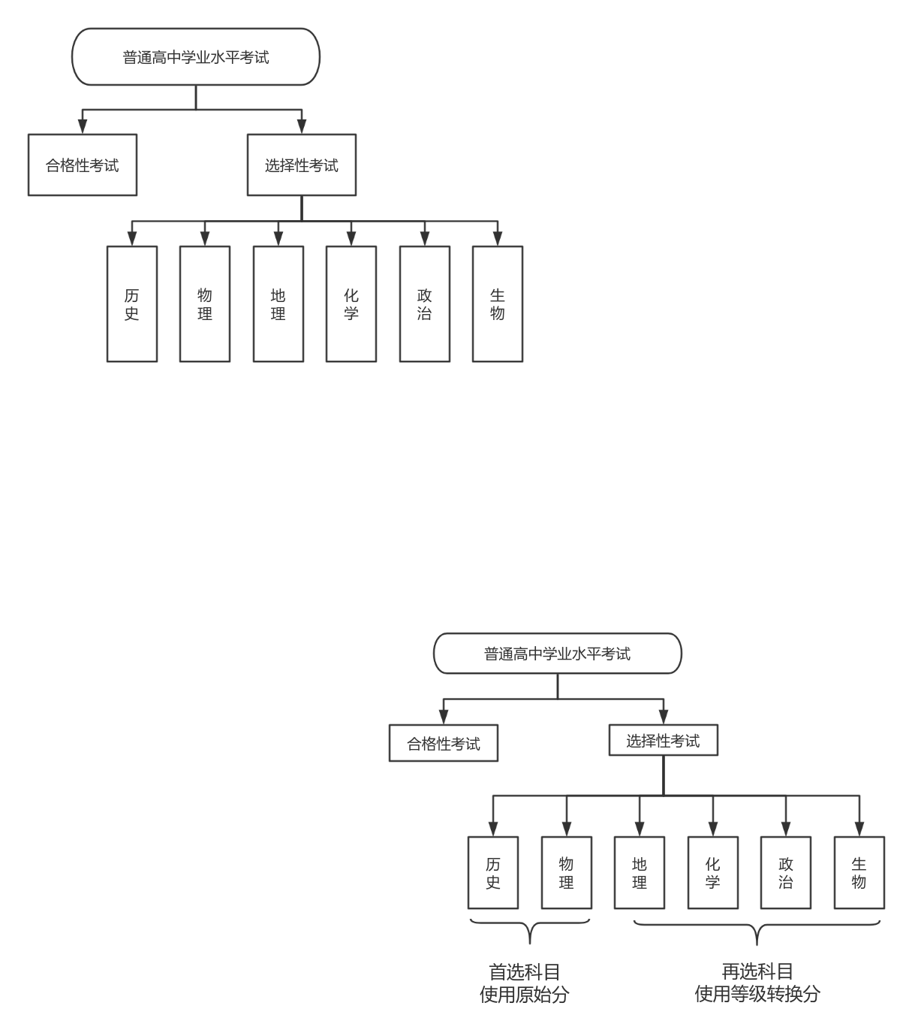
一、等级赋分办法制定的背景
第5批高考改革省份：山西、河南、陕西、内蒙古、四川、云南、宁夏和青海，2025年开始新高考。

Slide 7
一、等级赋分办法制定的背景
为了结合我省实际情况，制订我省的等级赋分办法，省教育考试院对前四批改革省份的赋分办法进行调研和汇总，并同第五批省份进行了充分的沟通和交流。
前四批省份的赋分办法，基本可以归纳为三类：
固定级差
1
标准分
2
等级赋分
3

Slide 8
一、等级赋分办法制定的背景
一、固定级差：例如首批试点的上海市、浙江省，第二批北京市、天津市等。
省（市） | 选考模式 | 赋分方式 | 赋分分值范围 | 级差
上海 | 6选3 | 固定分值 | 40—70 | 3
浙江 | 7选3 | 固定分值* | 40—100 | 原级差为3分，自2022年1月改为1分。
北京 | 6选3 | 固定分值 | 40—100 | 3
天津 | 6选3 | 固定分值 | 40—100 | 3

Slide 9
一、等级赋分办法制定的背景
二、标准分：海南省
目前海南省高考实行“3+3”的科目设置，成绩以单科标准分和综合标准分的形式公布。

Slide 10
一、等级赋分办法制定的背景
三、等级赋分：首先使用等级赋分的是第二批山东省，然后第三批、第四批各省均为等级赋分制。各省的赋分公式算法均相同。
省（市） | 选考模式 | 赋分方式 | 赋分分值范围 | 级差
第2批：山东 | 6选3 | 区间转换分值 | 21—100 | 根据公式转换8等级
第三批：河北省、辽宁省、江苏省、福建省、湖北省、湖南省、广东省、重庆市 | 3+1+2 | 区间转换分值 | 30—100 | 根据公式转换5等级
第四批：安徽省、甘肃省、黑龙江省、广西壮族自治区、吉林省、江西省、贵州省 | 3+1+2 | 区间转换分值 | 30—100 | 根据公式转换5等级

Slide 11

二、等级赋分办法介绍
通过对各省实行或已公布的等级赋分方案，上海、北京、天津、浙江等省市固定级差的赋分方式，区分度降低，无法满足我省实际录取工作的选拔需求。海南省标准分制度，各科目与总成绩均以标准分形式呈现，与我省的既定政策不符。
结合我省省情考情特点，我省决定采取目前的主流方案：“五等级赋分”。
等级赋分的过程两个核心步骤：
等级区间确定
等级赋分转换

Slide 12
二、等级赋分办法介绍
1、等级区间确定。目的是确定原始分各等级区间范围和每个考生的等级。把每个选考科目考生群体的原始分从最高分到最低分顺序排列，按照考生群体原始分的统计分布所确定人数比例（见表1）将该选考科目考生群体划分为5个群体，每个群体考生赋予相应等级。整个考生群体的原始分被转换为从高到低A、B、C、D、E共5个等级，每个考生的等级由其在该选考科目群体的位置确定。
具体等级比例和赋分区间
等级 | A | B | C | D | E
比例 | 约15% | 约35% | 约35% | 约13% | 约2%
赋分区间 | 100-86 | 85-71 | 70-56 | 55-41 | 40-30

Slide 13
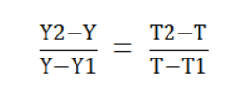

二、等级赋分办法介绍
2、等级赋分转换：目的是按照计算规则和已经确定的各区间上下限，计算每名考生的赋分。从A至E每个等级按照原始分1分1档的分数间隔对各个等级进行连续赋分。根据每个考生的原始分数及其所在等级的原始分区间上下限、赋分区间上下限，运用等比例转换法则将原始分换算成等级分数。
Y1、Y2分别表示原始分区间的下限和上限；
T1、T2分别表示赋分区间的下限和上限；
Y表示考生的原始分；
T表示考生的转换赋分。
由上述公式可以推导出赋分转换公式：
即：

Slide 14


二、等级赋分办法介绍
假设小明同学思想政治学科原始分为81分，而该学科B等级的原始分分布区间为82~61，则该同学思想政治学科的原始分属B等级，B等级的等级分分布区间为85~71，按照转换公式该同学思想政治学科的等级分为：
解得：
小明同学思想政治学科等级分为：84分。

Slide 15
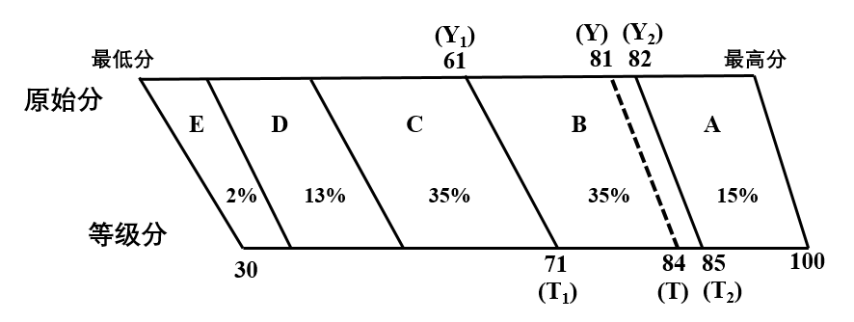
二、等级赋分办法介绍
转换示意图：

Slide 16
三、等级赋分办法的几点说明
1、为什么物理和历史可以按原始成绩计入考生总成绩？
我省《综合改革实施方案》已经明确，“按照首选科目物理、历史两个类别分别编制招生计划，分别划定录取控制分数线”。也就是说，在录取时选考物理和选考历史的考生将分别排队录取。因此，选择物理（或历史）的考生将使用同一物理（或历史）试卷，考试群体相同，成绩具有可比性，可以使用原始分计入考生总成绩。

Slide 17
三、等级赋分办法的几点说明
2、为什么思想政治、地理、化学、生物学科目考试成绩要实行等级赋分？
由于再选科目中不同学科试题难度差异和报考相应学科的考生群体不同，选考科目的原始分不具有可比性。如，考生小明选考思想政治，考生小亮选考化学，两人都考了80分，考生小明排在所有选考思想政治考生的第1000位，考生小亮排在所有选考化学考生的第10000位。若简单将他们各科成绩相加计入高考总成绩并进行比较，既不科学也不公平。因此，需要将不同科目的原始分按照一定规则通过转换得到等级转换分（转换后考生选考科目成绩排队顺序不变），以解决选考科目的原始分不具有可比性的问题。

Slide 18
三、等级赋分办法的几点说明
3、等级赋分模拟转换的情况
通过使用近两年我省普通高考成绩进行等级赋分模拟转换，重新计算了考生总成绩，并与原总成绩进行比对。
1）本科批上线一致率指数理想。经过等级赋分转换后，考生单科位次不变，基本不影响考生的上线情况。
2）赋分以后，考生分数有所提高，标准差差异较小。

Slide 19
三、等级赋分办法的几点说明
4、特殊考生的处理
缺考考生不参与赋分，不计入基数，赋0分。
实考零分考生不参与赋分，不计入基数，赋0分。
违纪或作弊考生计入基数，参与赋分，但赋分完成后，赋分按零分计。

Slide 20
三、等级赋分办法的几点说明
5、等级赋分的优点
能够较好解决再选科目之间分数不等值、学生选考科目分数不能直接相加参加高校招生录取的问题；
等级区间比例依据我省考生的实际状况划定，符合我省省情；
能够保持考生每门学科成绩排名顺序不变，确保成绩转换的公平公正；
能够最大限度保证考生的成绩具有良好的区分度，满足普通高校人才选拔需要。

Slide 21

02
志愿填报

Slide 22
一、新高考变化
1、批次设置变化
专业设置
院校+专业组
2、志愿设置变化
志愿数量
志愿数为48个
考 生
院 校
◈增加选择机会
◈降低填报风险
◈提高考生满意度
◈提高生源质量
◈降低断档机率
◈提高计划满足率

Slide 23
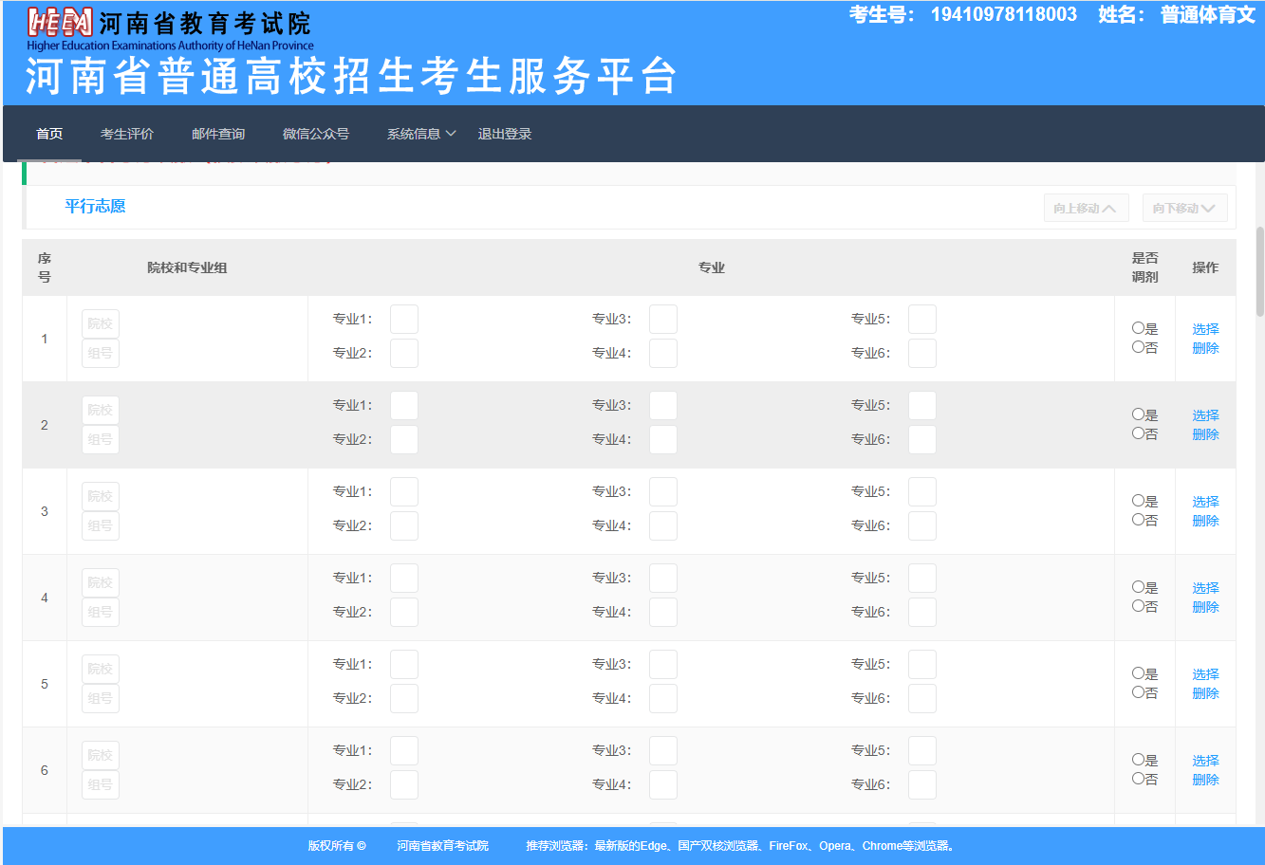
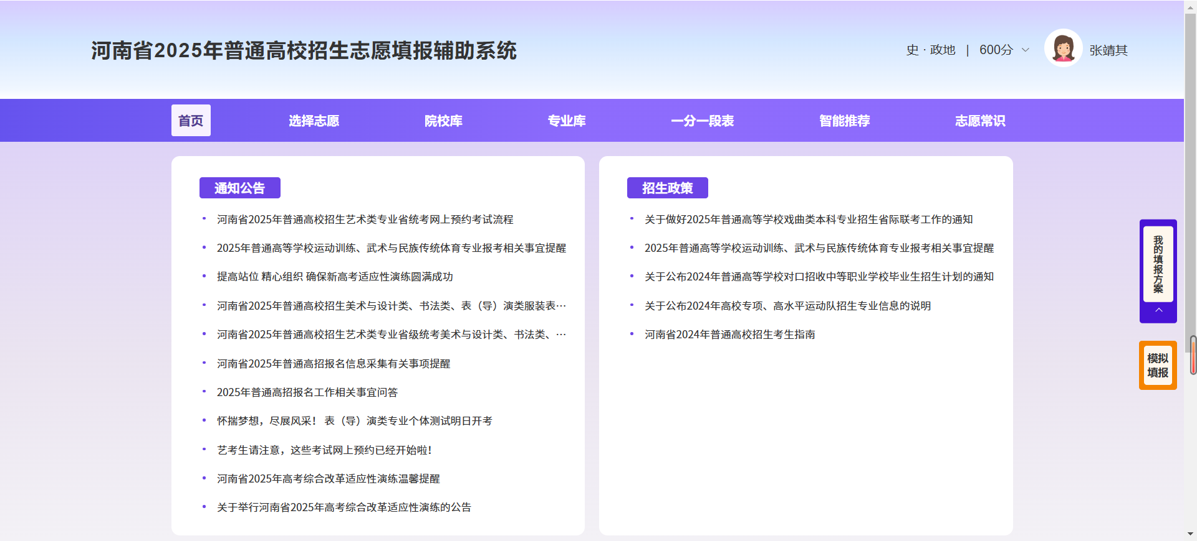
一、新高考变化
全新升级
志愿填报系统
全新开发
志愿辅助系统

Slide 24
二、志愿辅助系统

Slide 25
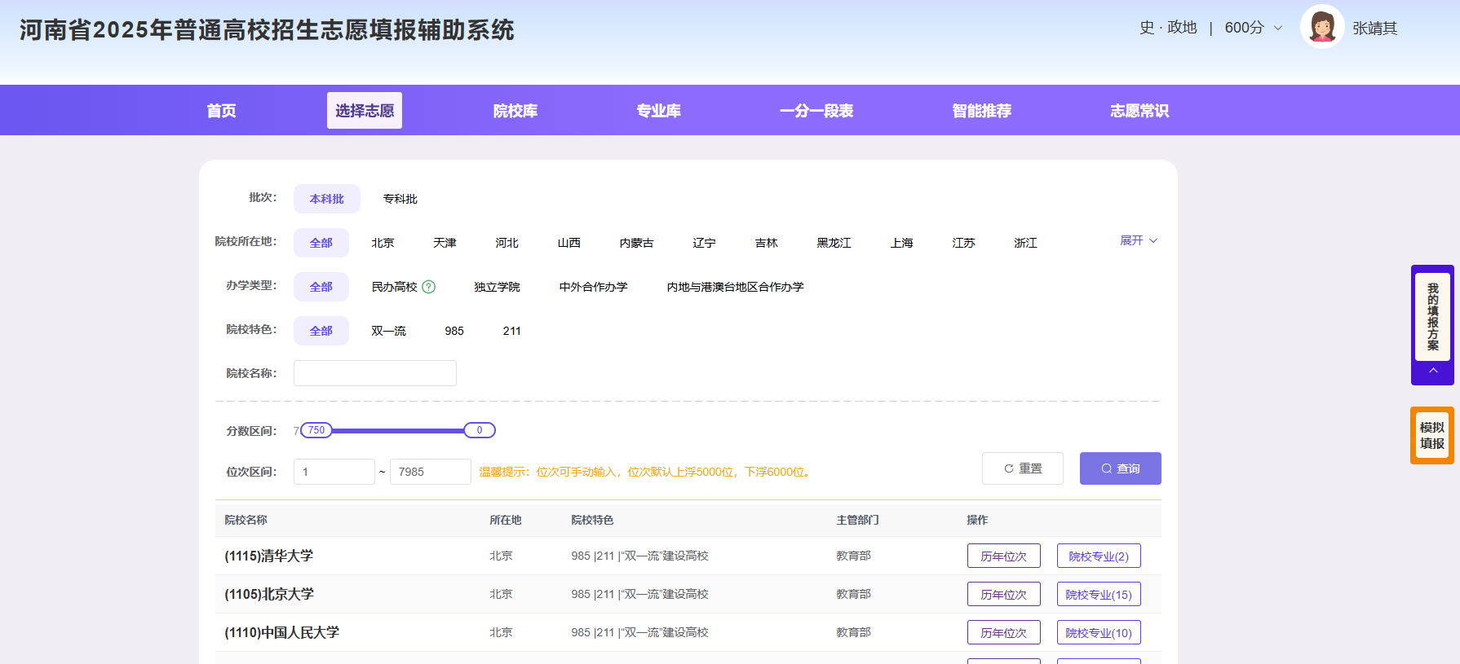
二、志愿辅助系统

Slide 26
三、志愿填报系统
考生们需在有限时间内，对众多志愿进行仔细筛选、排序、填报和调整，考生的填报难度和工作量增加。

Slide 27
谢 谢！

